Slide 1

Муниципальное бюджетное общеобразовательное учреждение
средняя общеобразовательная школа № 18
имени Виталия Яковлевича Алексеева
Идеи , эффективные средства, формы и инновационные методы работы.
Педагог-библиотекарь Нургалеева А.Л.

Slide 2
Введение:
В настоящем времени в работе школьных библиотек появилось много новых инновационных форм и методов деятельности, призванных продвижению книги и чтения в обществе. Многие из них уже вошли в практику работы школьных библиотек. Основным направлением любой библиотеки является продвижение книги, привлечение читателя.

Slide 3
Если рассматривать привлечение читателей, как маркетинговую задачу, и использовать современные механизмы , то выбор именно инновационных форм работы окажется в приоритете. Эффективность любого мероприятия в большой степени зависит от креативного решения. Внедрения новых методов работы: использование социальных сетей, создание виртуальных выставок и мероприятий, других современных технологий, электронных каталогов, онлайн ресурсов. Все это будет хорошим, эффективным средством в привлечении читателя и продвижении книги . Создание комфортной среды в библиотеке. Расширение ассортимента книг, улучшение качества обслуживания , постоянное саморазвитие и изучение новых тенденций в мире литературы.
Любые идеи в интересном формате – будь то мастер класс, викторина или полномасштабная акция.

Slide 4
Современный читатель -школьник, прежде всего, является потребителем компьютерных продуктов, личностью, ориентированной на восприятие визуальной информации. Сегодняшнему школьнику надо, чтобы информация подавалась ярко, динамично, и желательно коротко. А для школьного библиотекаря главное – привлечь внимание, вызвать эмоциональную реакцию, желание взять книгу в руки.

Slide 5
Инновации – необходимый элемент развития любой организации, и библиотек в том числе. Только впитывая и предоставляя своим читателям новые, нестандартные ресурсы и услуги, можно получить признание, показать значимость библиотек. Выбирая новые формы работы, что диктует время, библиотека должна ориентироваться на то, что ожидает от нее население, чтобы предлагаемое было им принято – только в этом случае можно рассчитывать на результат.

Slide 6

Одним из инновационных методов работы библиотеки конечно же является книжная выставка. Книжная выставка – основная форма наглядной пропаганды литературы. Создание книжной экспозиции – это творческий полет для библиотекаря, который дарит читателям удивительный мир, наполненный увлекательными событиями и открытиями. Чтобы такой «полет» был успешным, нужно знать, как правильно организовать книжную выставку в библиотеке. Среди основных требований, предъявляемых к выставочной работе это комфортность, наглядность, доступность и оперативность. Выставка может быть стандартной:

Slide 7
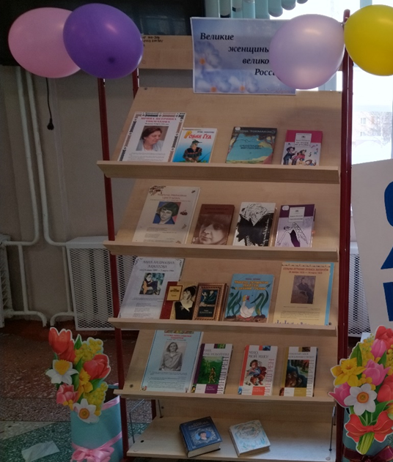
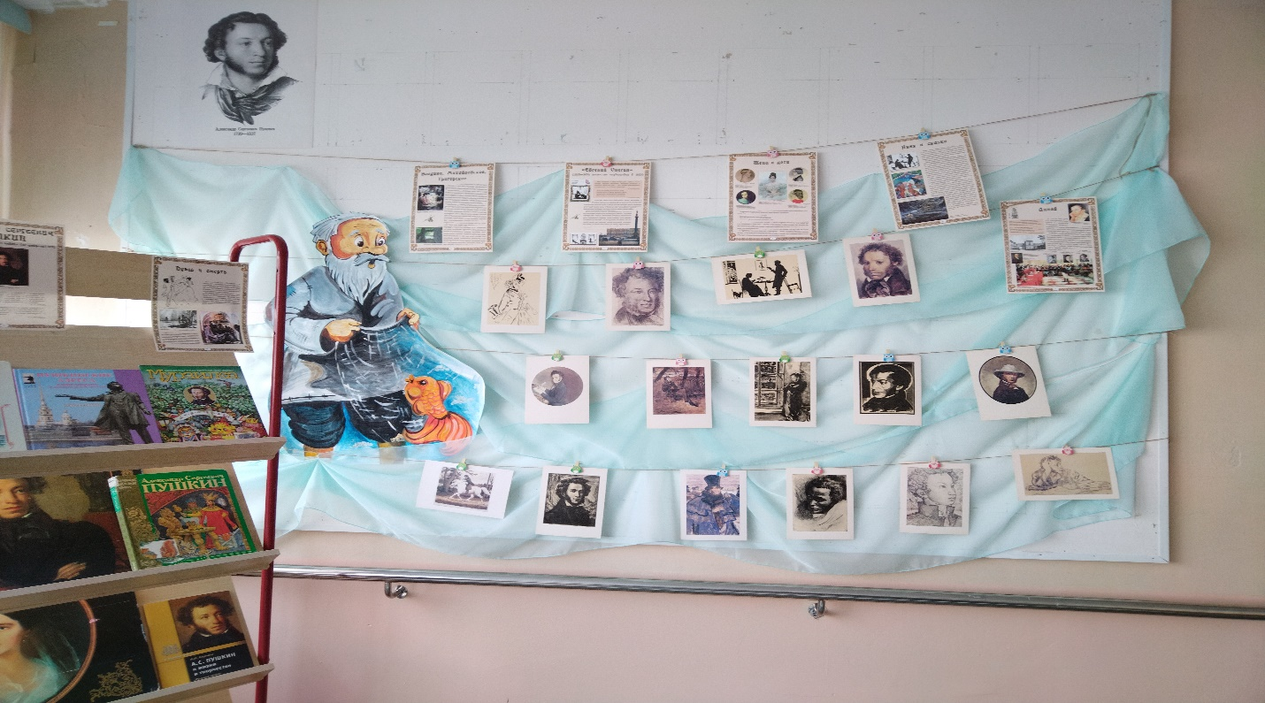

Slide 8
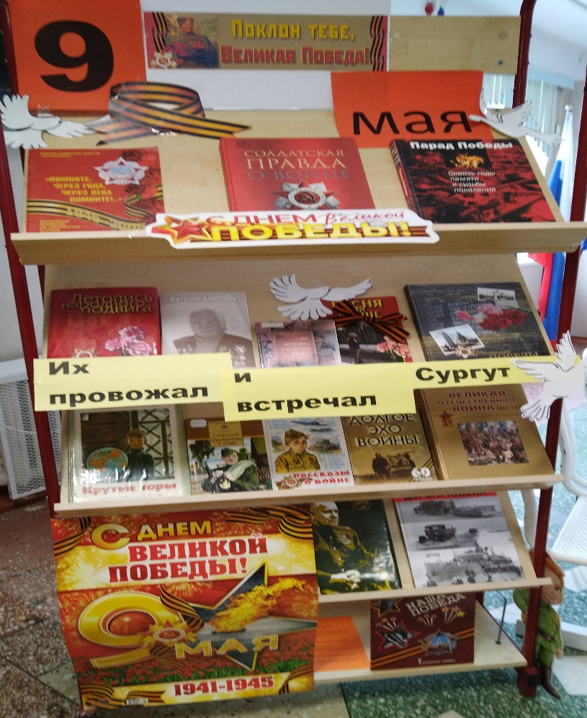
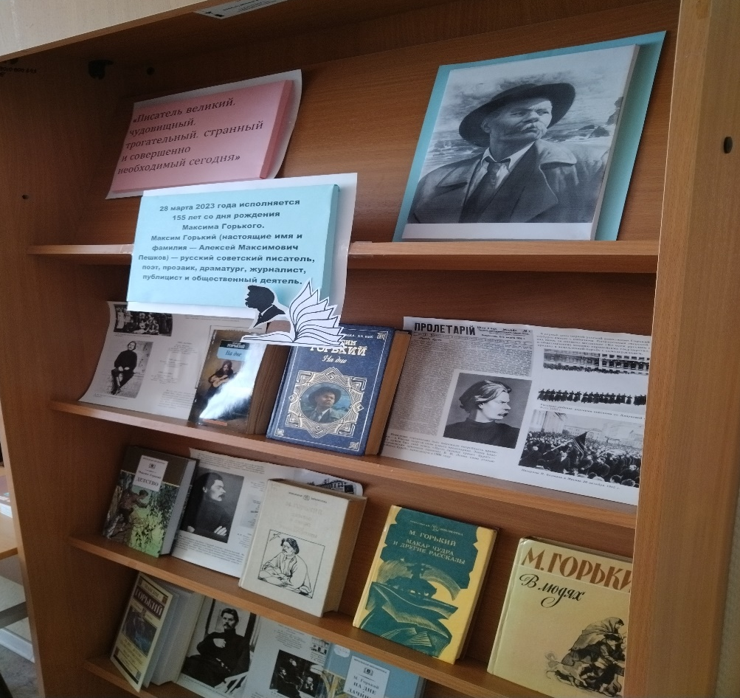

Slide 9
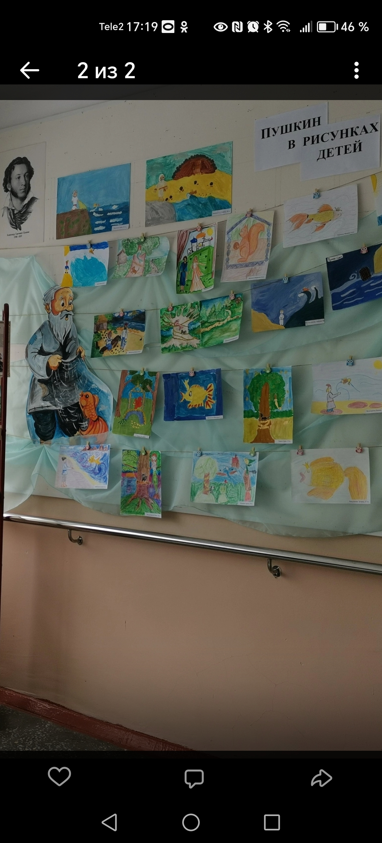
И не обычной: Выставки, подготовленные при участии читателей. Особенность подобных выставок заключается в том, что читателям предоставляется возможность выбрать тему выставки или экспонаты, которые будут на ней представлены. Можно выделить следующие виды подобных выставок: выставка любимых книг читателя; выставка -бенефис; выставка-настроение; выставка- ситуация; выставка произведений и рисунков читателей.

Slide 10
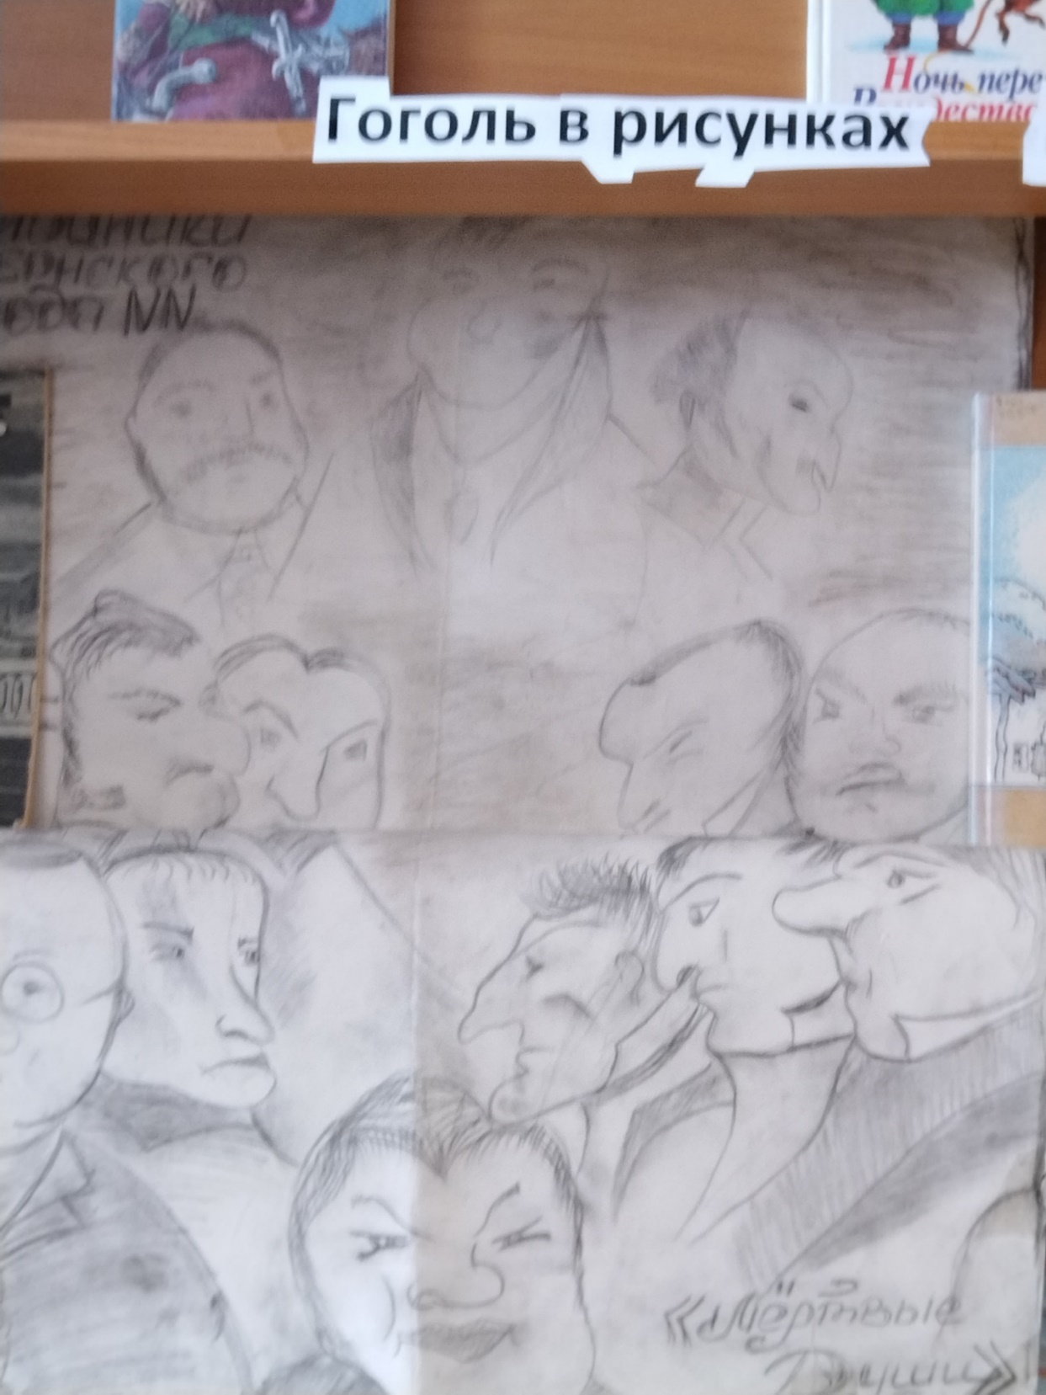

Slide 11
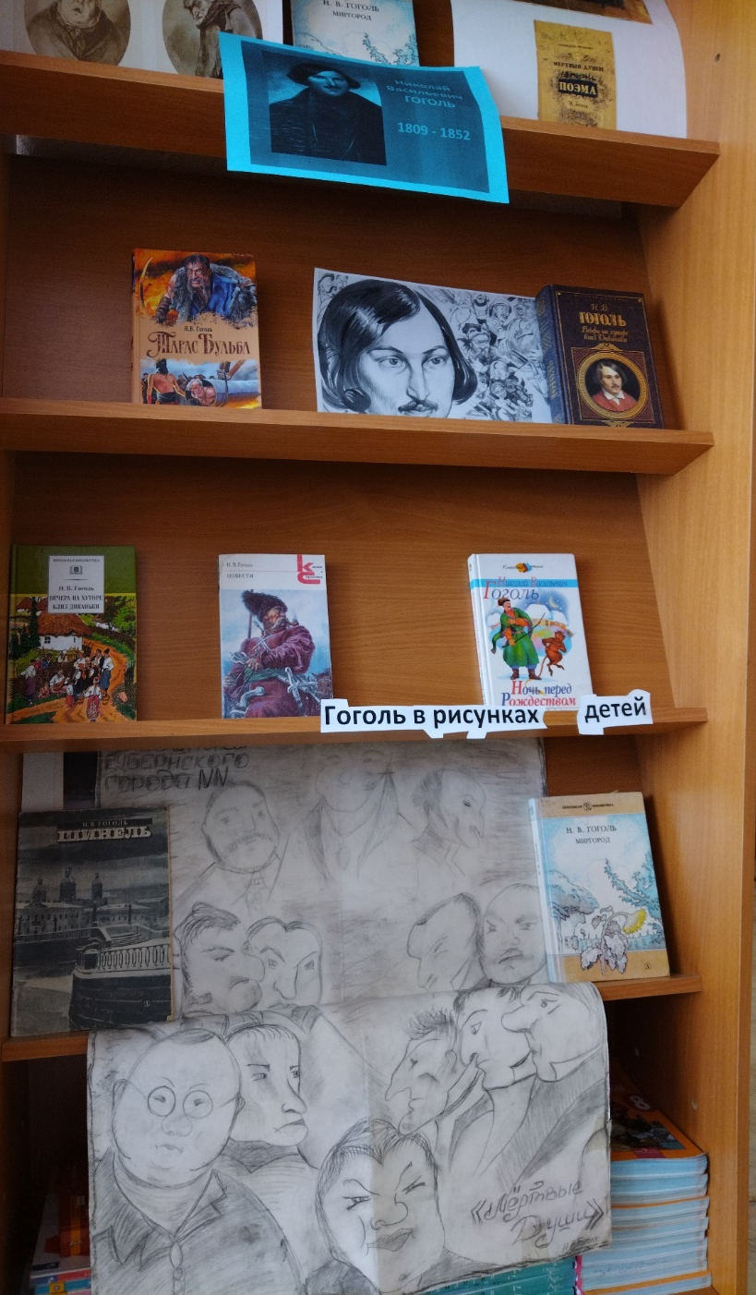

Slide 12
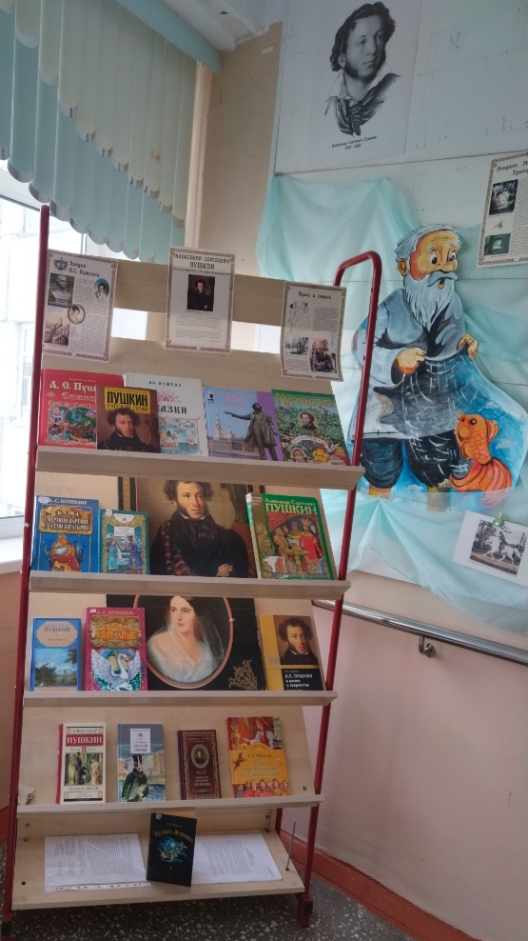
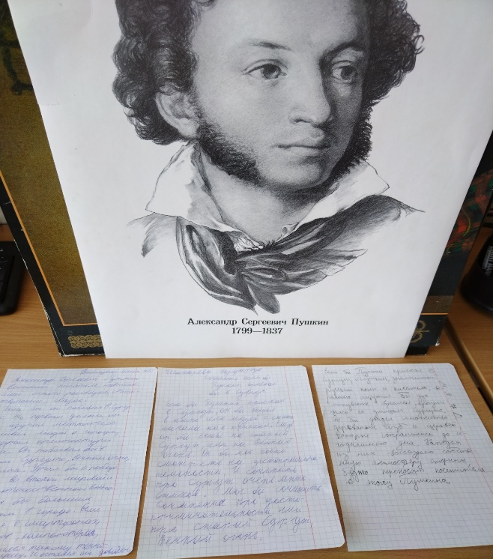
Диалоговые выставки. Их особенность заключается в создании условий для обмена мнениями между библиотекарем и читателем

Slide 13
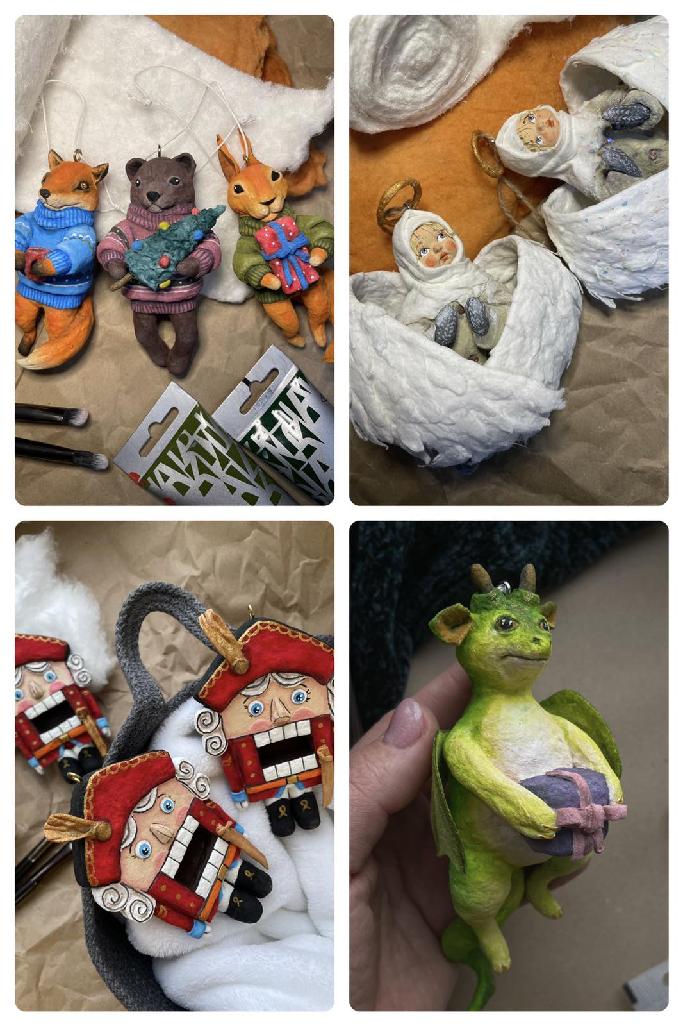
Выставка- хобби. Игрушки из ваты. Виртуальная книжная выставка

Slide 14
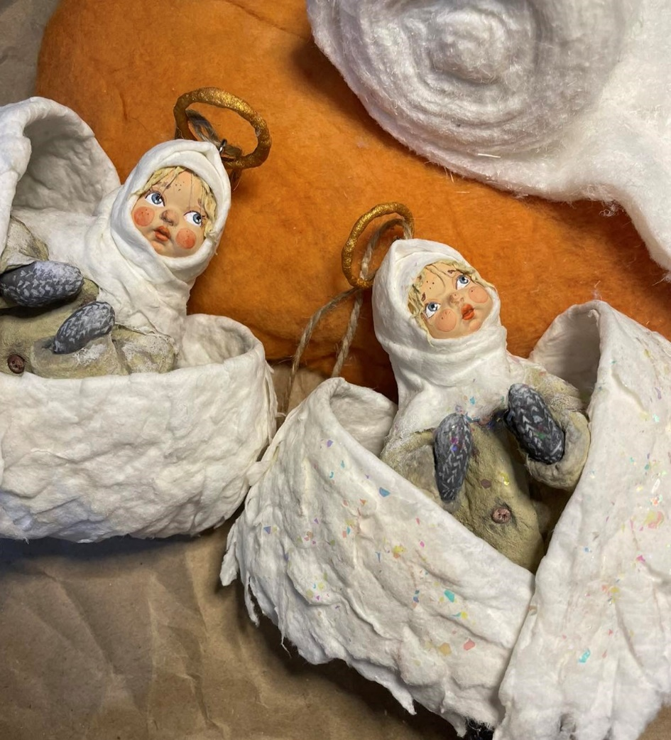
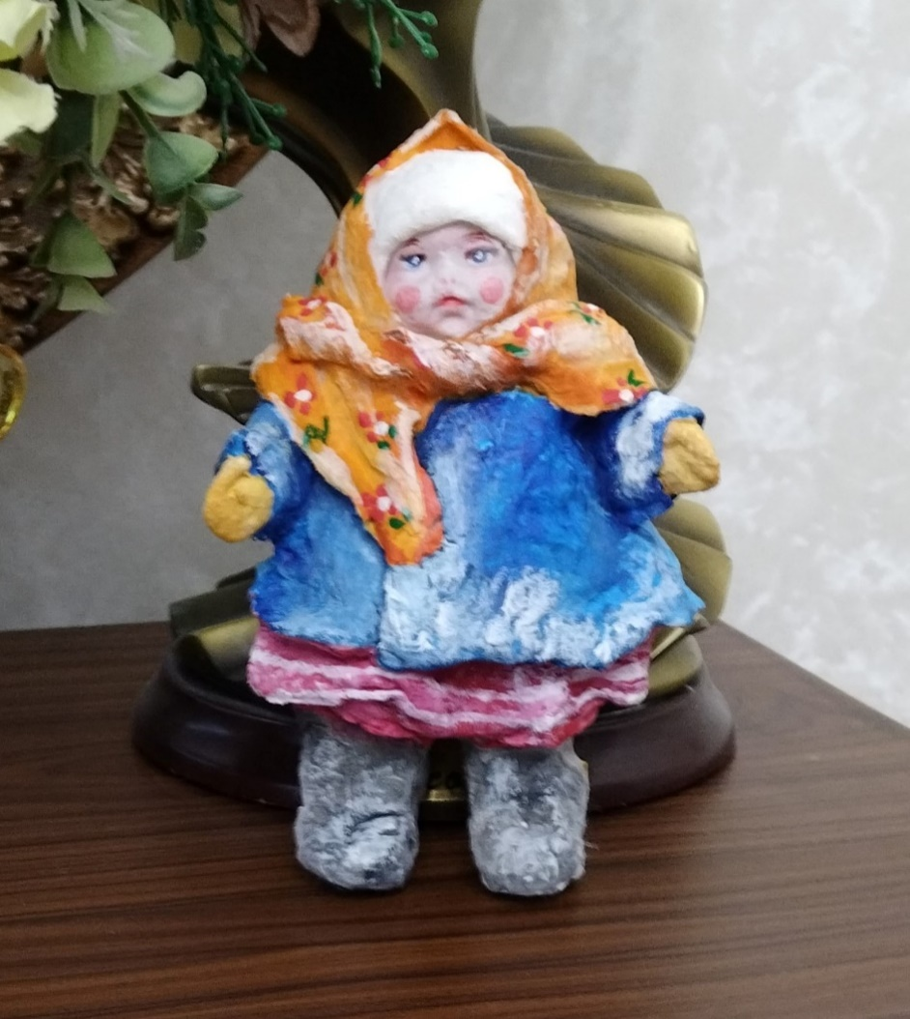

Slide 15

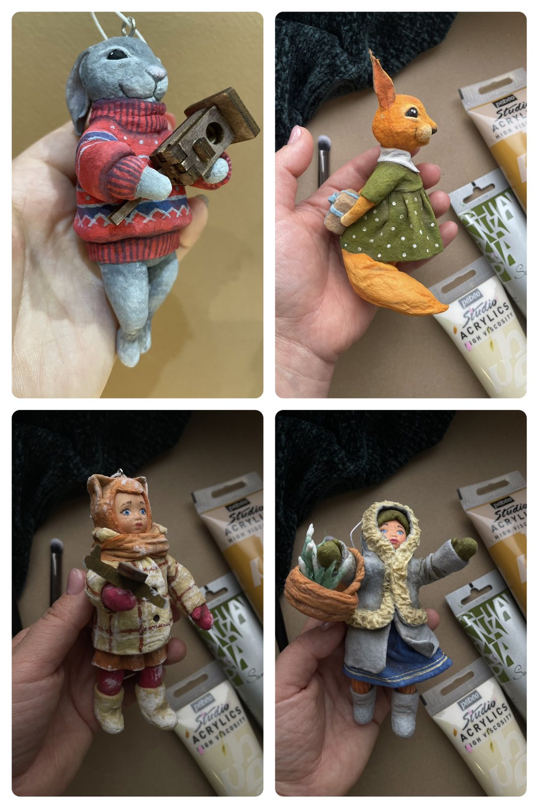

Slide 16
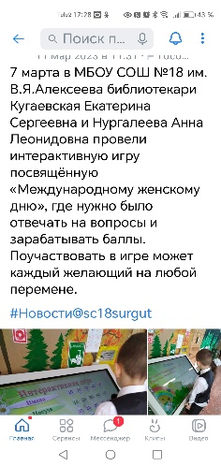
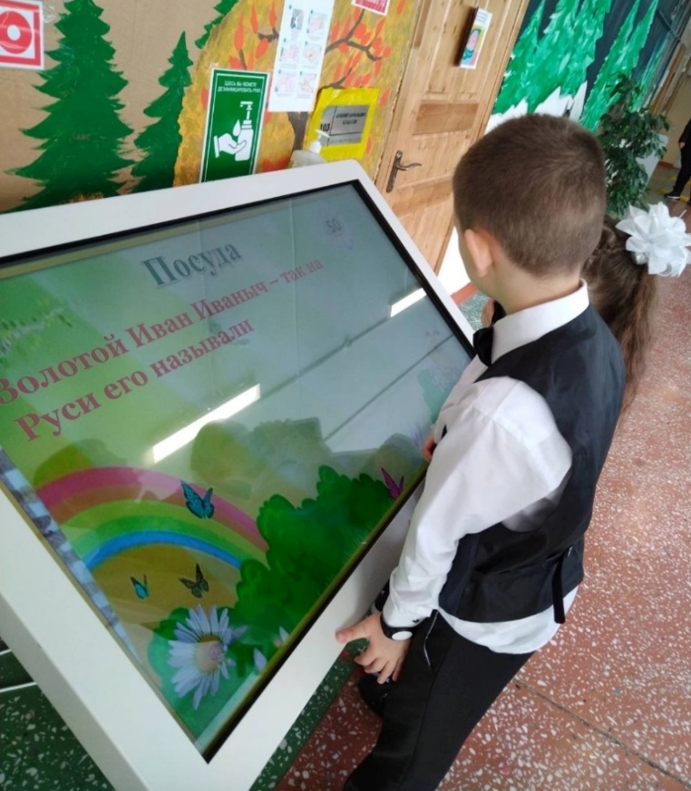
В библиотеках большой популярность пользуются игровые интерактивные технологии, когда в мероприятия вносится элемент игры. Интерактивные доски
8 марта. (фото из архива)

Slide 17
К традиционным выставкам относятся: выставки новых поступлений, тематические, персональные, жанровые, к знаменательным и памятным датам, в помощь учебному процессу и т. д. У традиционных видов выставок стали появляться нетрадиционные формы. Одним из основных составляющих организации подобных выставок является творческое начало библиотекарей, позволяющее выйти за рамки стандарта, воплотить в жизнь свой оригинальный, не похожий на другие проект. Примеров нетрадиционных выставок довольно много. Например, выставка инсталляция. Инсталляция (англ. «installation» – установка, размещение, монтаж) – форма современного искусства, представляющая собой пространственную композицию, созданную из различных элементов и являющую собой художественное целое. Книжная инсталляция – это пространственная композиция, созданная из книжных изданий, различных материалов и форм. Цель книжной инсталляции – создание объемной художественной композиции или трехмерной среды в определенном пространстве. Книги в комбинации с другими предметами, освобождаются от своих традиционных функций и создают новые смысловые значения.

Slide 18



Slide 19


Slide 20
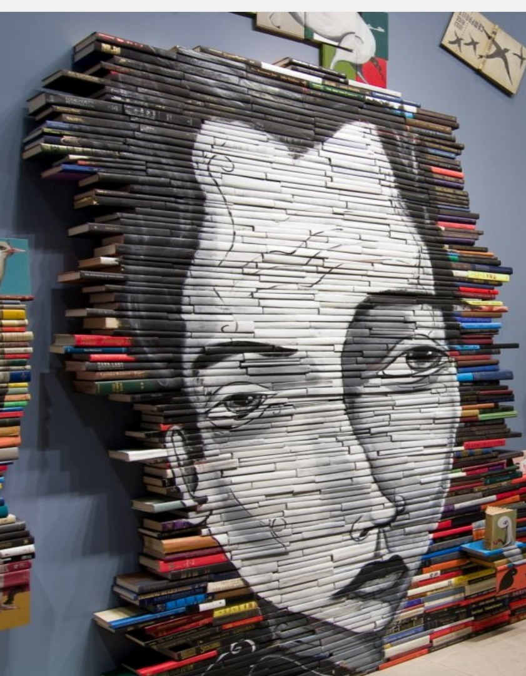



Slide 21
Можно провести выставку-гербарий. Она предполагает наличие собственного гербария и книг, периодических изданий об этих растениях. Например, «Лекарственные растения нашего края».
Выставка-приманка. Выставка в окнах библиотеки. Например, выставка новых книг. Широко используется, как дополнительный способ «заманить» читателя в библиотеку.
Выставка, подготовленная читателем. Выставку готовит читатель-подросток по интересующей его теме. И, конечно, на ней могут быть не только книги. Читатель может предложить конверты дисков, ксерокопии статей, сочинения школьных друзей, портреты кумиров, фото коллекций марок, различные знаковые аксессуары: значки, модели, изготовленные из различных материалов, и многое другое. Как вариант: Выставка – имена. Желательно, чтобы это был цикл выставок «Александр», «Анна», «Владимир» и т.д. Их цель – познакомить учащихся с историческими личностями, имеющими эти имена (Александр Македонский, Александр Невский), поэтами и писателями, литературными героями (Анна Ахматова, Онегин). Выставка обеспечит развитие кругозора сегодняшним Аннам, Владимирам, Татьянам, Борисам и всем остальным. Эти выставки целесообразно организовать к юбилейным датам, дням рождения и дням ангела.

Slide 22
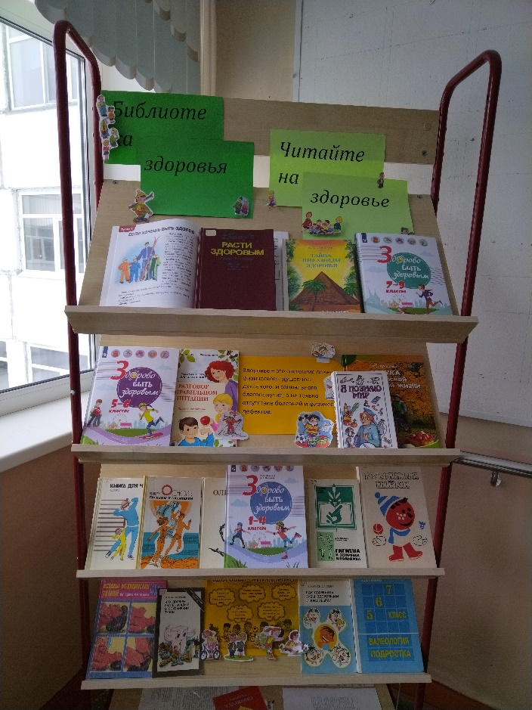
Ниже приведены примеры выставок в школьной библиотеке:
1. Выставка-викторина (конкурс, игра, загадка, чайнворд, кроссворд, ребус)
2. Выставка-карта
3. Выставка-вернисаж (художественной школы, живописного
жанра, репродукций)
4. Выставка-панорама
5. Выставка мемуарных публикаций (жанровая, воспоминание)
6. Выставка-совет (рекомендации на День здоровья)

Slide 23
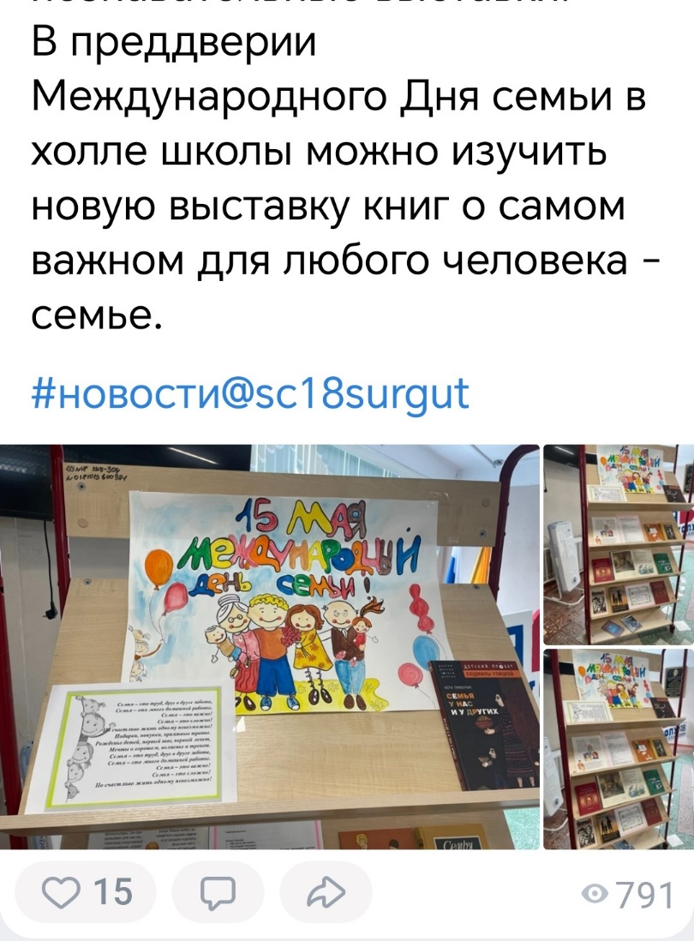
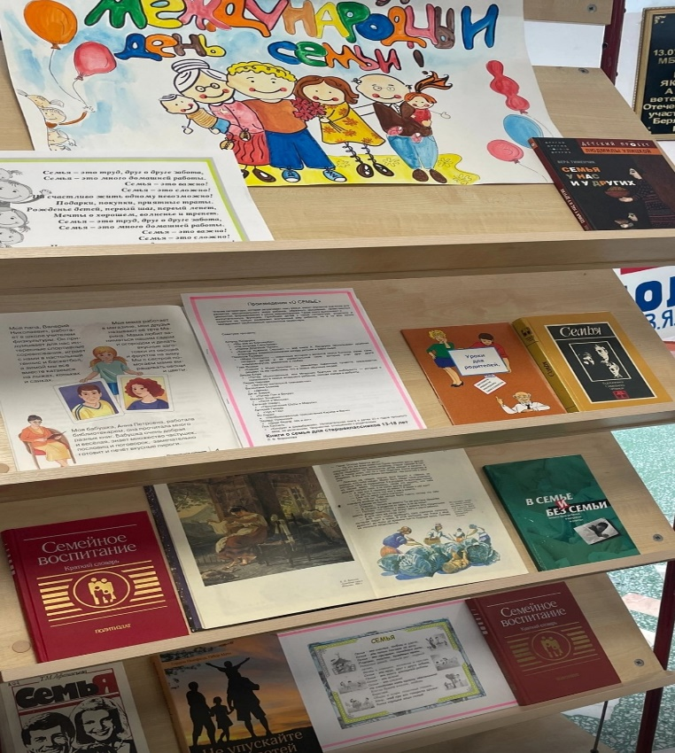

Slide 24
7.Выставка-словарь
8.Выставка-коллаж
9.Выставка-репортаж
10. Выставка-чествование (юбилей, признание, посвящение)
11. Выставка-ретроспектива
12. Выставка-календарь (дата)
13. Выставка-путешествие
14. Выставка-хобби (увлечение, коллекция)
15. Выставка-отзыв
16. Выставка-гербарий
17. Выставка-игра
18. Выставка-сказка
19. Выставка-портрет (персоналия)
20. Выставка-музей
21. Выставка-имена
22. Выставка-литературный герой
23. Выставка-экспозиция
24. Выставка книжных иллюстраций
и др

Slide 25
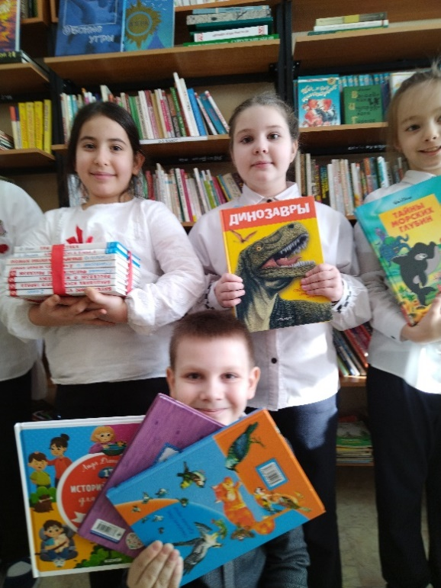
Успех мероприятия невозможен без предварительной работы. Один из ее элементов – реклама: объявление, пригласительные билеты, афиши, сообщения в соц. сетях. Сообщения, объявления должны быть лаконичны и одновременно достаточно информативны, доступны, выразительны.
Одним из вариантов проведения инновационных методов работы является массовые мероприятия.
Примеры инноваций в массовых мероприятиях :
Благотворительные акции «подари книгу библиотеке» )

Slide 26
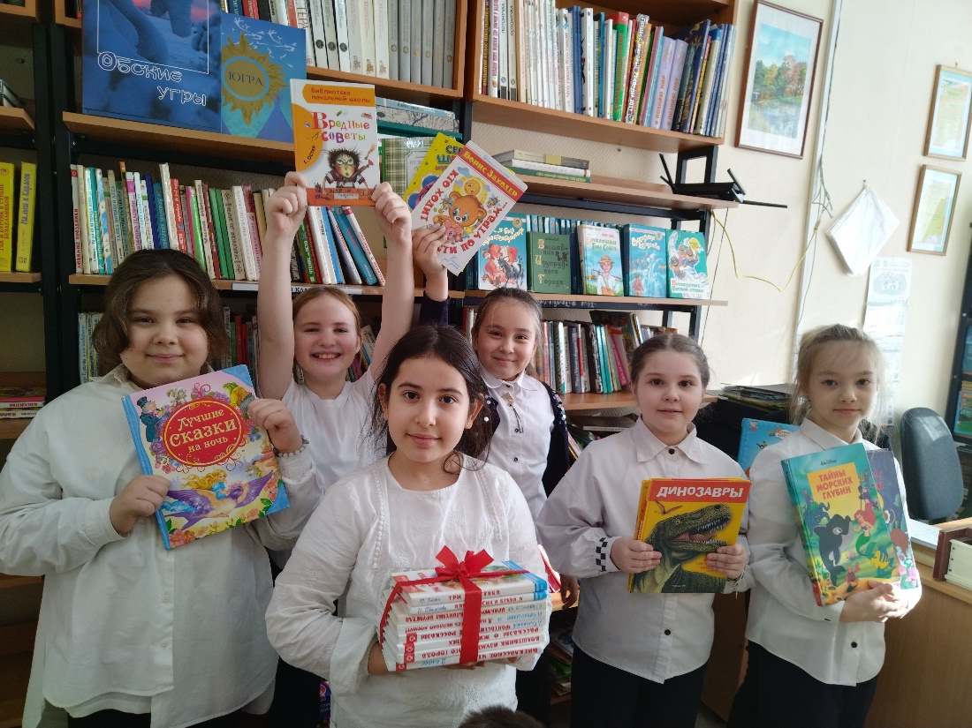
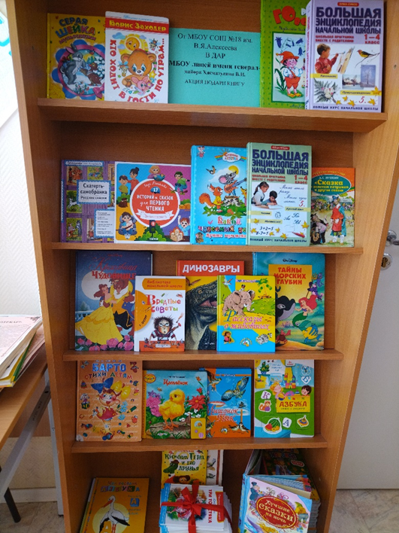

Slide 27
Проведение конкурсов
Пример: «Любимые питомцы» В течение месяца читатели библиотеки принимают участие в фотоконкурсе «Любимые питомцы», представляют 14 большое разнообразие интересных, смешных сюжетов, запечатленных на фото. В главных ролях фотоэтюдов – любимые животные. Работы можно оценивать по следующим критериям: оригинальность сюжета, техника, выразительность, композиция, качество. Участники представляют не только фотографии, но и небольшие рассказы о своих питомцах, а также рекомендуют другим читателям свои любимые произведения о животных

Slide 28
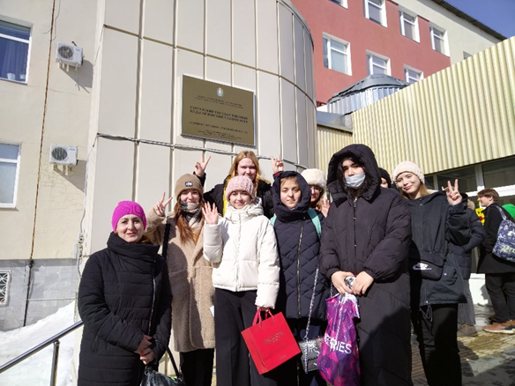
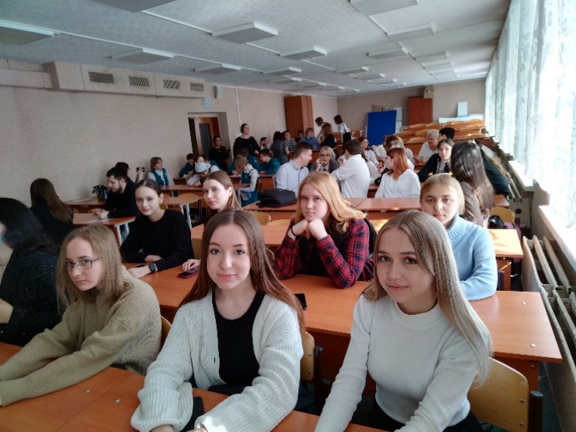
Поэтический батл — битва, соревнование современных поэтов. Батлы активно собирают молодежь. Это не обычный литературный вечер, где в кабинетной тишине дрожит голос читающего. Здесь звучат мелодии фортепиано, громкие возгласы поддержки и аплодисменты. Это — творческий ринг для самых ярких и самых смелых поэтов.(фото из архива )

Slide 29
Очень популярно у старших школьников проведение:
Буктрейлеров— это небольшой видео-ролик, который включает в себя самые яркие и узнаваемые моменты книги, визуализирует её содержание. Очень похож на трейлер к кинофильму. Выполняя свою основную задачу — представляя читателю книги и пропагандируя книгочтение буктрейлеры превратились в отдельный самобытный жанр. Продолжительность буктрейлера не более 3-х минут. (Ссылка из архива СОШ 18) https://disk.yandex.ru/i/ZpWdFPHrkpXFEg

Slide 30
Квест (от англ. quest — «поиск, предмет поиска»). Это интерактивная приключенческая игра, участники которой перемещаются по пунктам, находят и выполняют задания в рамках общего сценария. Это игровой маршрут, каждый из пунктов которого таит в себе загадку или препятствие, которые маленьким игрокам необходимо решить или преодолеть. А те, кто доберется до финиша — смогут узнать главную тайну и получить за это супер-приз!
Буккроссинг (от англ. — «перемещение книги»).
Суть буккроссинга проста: человек, прочитав книгу, оставляет ее в людном месте. Эту книгу находит и читает другой человек. Прочитав, он делает то же самое. И так далее. Принцип «прочитал — отдай другому».

Slide 31

Флешмоб.
Флешмо́б — заранее спланированная массовая акция, в которой группа людей появляется в обозначенном месте, выполняет заранее оговорённые действия неожиданно для непосвящённых и затем расходится.

Slide 32

Так же проведение совместных мероприятий для младших школьников
Пример: «Книжкина больница»

Slide 33
Все вышеперечисленные идеи ,инновационные формы и методы деятельности, призваны продвижению книги и чтения в обществе. Многие из них уже вошли в практику работы школьных библиотек.
И нацелены на предполагаемые результаты:
1. Активизацию чтения, увеличение книговыдачи абонемента.
2. Создание читательских рентингов лучших книг. (В. Смирнов рекомендует…)
3. Создание рейтингов лучших читателей.
4.Привлечение юных читателей.
5.Развитие нравственного развития и духовного воспитания пользователей библиотеки.

